Slide 1
Развитие навыков самообслуживания у детей раннего возраста.
Консультация для родителей.
Подготовила воспитатель
1 квалификационной категории: Шортанова Онорина Васильевна

Slide 2

Для развития навыков самообслуживания важное значение имеет правильно организованный режим дня
Поэтому прямой принудительный подход должен быть исключен из системы воспитания детей.
Организовывать деятельность можно с самого пробуждения.

Slide 3

Первой важно задачей является проведение – с участием взрослых – утренней гимнастики, для чего поначалу необходимы дополнительные приспособления.
Лучше всего если дома есть детский спортивный комплекс. При отсутствии его следует использовать игровые предметы, способствующие активизации детей.
Например, можно подвесить несколько воздушных шаров, вид которых всегда радует ребенка,- он начинает подпрыгивать, чтобы дотянуться до шарика, ударить по нему.
Так же стоит побуждать ребенка к действию с помощью различных стихов, считалок, ритмичной негромкой музыкой.

Slide 4
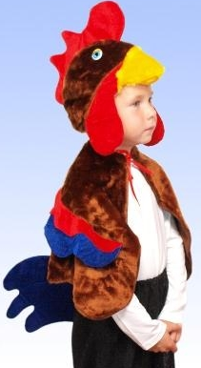
Если ребенок плохо включается в упражнения по развитию моторики, то на начальном этапе можно использовать игры-перевоплощения.
Например, ребенок ходит, подражая петуху, лисе, цапле и т.д.
Или ребенок может, обходить воображаемые пенечки, перепрыгивать через ручьи.
Эти игры создают хороший эмоциональный фон, делают детей более свободными в движениях, преодолевается отрицательное отношение к занятиям.
Родители должны помнить о моторных трудностях детей, при
необходимости они должны подыгрывать им, предупреждая
их неловкие движения, поощряя малейший успех.

Slide 5
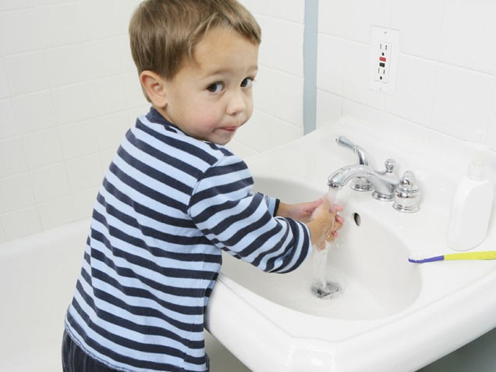
Многие дети с большим трудом усваиваются гигиенические навыки. Родители совершают ошибку, если сами выполняют процедуры умывания и одевания ребенка.
Следует помочь ребенку, взяв его руки в свои и мягко, ненавязчиво обучая движениям. Взрослым надо позаботиться о создании таких условий, при которых детей легче закрепляются воспитываемые навыки.

Slide 6

Все красивые, привлекательные умывальные принадлежности должны быть расположены так, чтобы ребенок мог их брать сам.
Как бы не спешили родители, их тон должен оставаться неизменно спокойным и ласковым. При ласковом побуждении и поощрении, ребенок охотнее будет выполнять необходимые действия, у него скорее проявятся стремление к самостоятельности.
Привлечь ребенка к купанию поможет игра с водой (надувание мыльных пузырей, красивые фигурные мочалки, резиновые игрушки, моющиеся книжки и т.д.).

Slide 7

Обучения навыкам самостоятельного раздевания и одевания – еще одна из важных задач, которые решают родители. Ребенок сначала учится снимать одежду, которую можно просто стянуть с себя вниз, освобождается от ботинок, шнурки которых уже развязаны, затем можно переходить к обучению приемом раздевания с помощью более сложных движений. Легче учится необходимым движениям на куклах. Дав ребенку чистый ботинок в руки, можно научить его шнуровать, застегивать, затем он сможет это проделать на себе.
В особо тяжелых случаях, когда ребенок не только не может одеться сам, но и оказывает сопротивление одевающему его, можно использовать тихое пение.

Slide 8
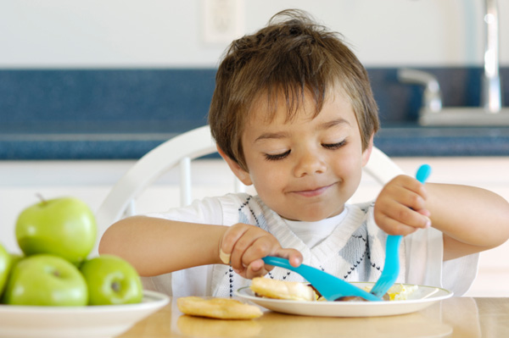
Большие трудности испытывают родители в привитии детям навыков приема пищи.
Прежде всего родители должны соблюдать режим питания. Необходимо так же привлекать ребенка к сервировке стола, спо-койно и ласково руководя его действиями.
Обычно ребенка трудно приучить к новому блюду, делать это надо без принуждения. Можно поставить новое блюдо подальше от ребенка и самому с аппетитом есть, не предлагая ребенку.
Развитие интереса к еде
способствует участие в ее
приготовлении.
Так же после еды детей
привлекают к уборке посуды,
многие аутичные дети
делаю это с удовольствием.

Slide 9
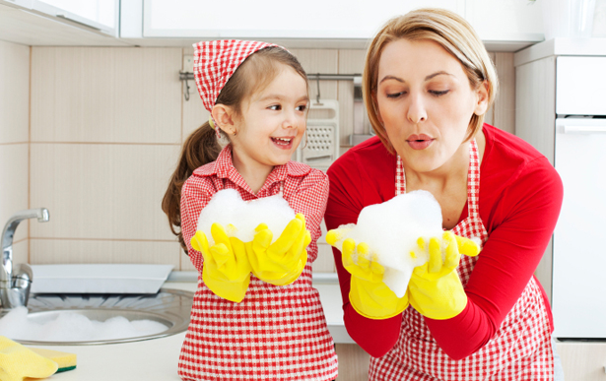
Следующим моментом режима дня является помощь на дому. В семье возникает много поводов приобщить ребенка к труду (например, мама чистит овощи, ребенок моет их).
Хорошо если дома есть животное, за которым ребенок самостоятельно или с помощью взрослых сможет ухаживать.
Ручные умения можно воспитать только при постоянной тренировке. Каждое новое умение – это шаг к овладению необходимыми жизненными навыками.

Slide 10
Задачи, которые стоят перед родителями, трудные, но видеть продвижение ребенка – это большая радость. Даже во время полосы неудач может неожиданно появится что-то новое – и родители чувствуют, что их усилия не пропали даром: вот ребенок стал лучше сидеть или внимательнее слушать, охотнее есть, одеваться.
Взрослые не только учат ребенка, они много постигают сами: учатся терпеливо ждать результатов находить новые приемы, способы обучения, новые стимулы. У них открываются способности творческого подхода к решению задач, а это умение может оказаться полезным и в других жизненных ситуациях.

